Slide 1

Профилактика заболеваний желудочно-кишечного тракта

Slide 2

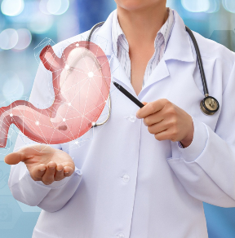
Заболевания пищеварительной системы являются одними из самых распространенных по сравнению с заболеваниями других органов
По статистике число людей с проблемами пищеварения ежегодно увеличивается, достигая в среднем 60%, а в крупных городах - 90% всех возрастных групп населения. В последнее 10-летие в 3 раза увеличилась частота болезней ЖКТ у детей и подростков
Прежде всего на рост влияют нездоровое питание, вредные привычки и многочисленные стрессы
Большое внимание должно быть уделено профилактике и раннему выявлению острого гастрита, кишечных инфекций, гельминтозов, хронических заболеваний печени, желчных путей, поджелудочной железы, новообразований

Slide 3
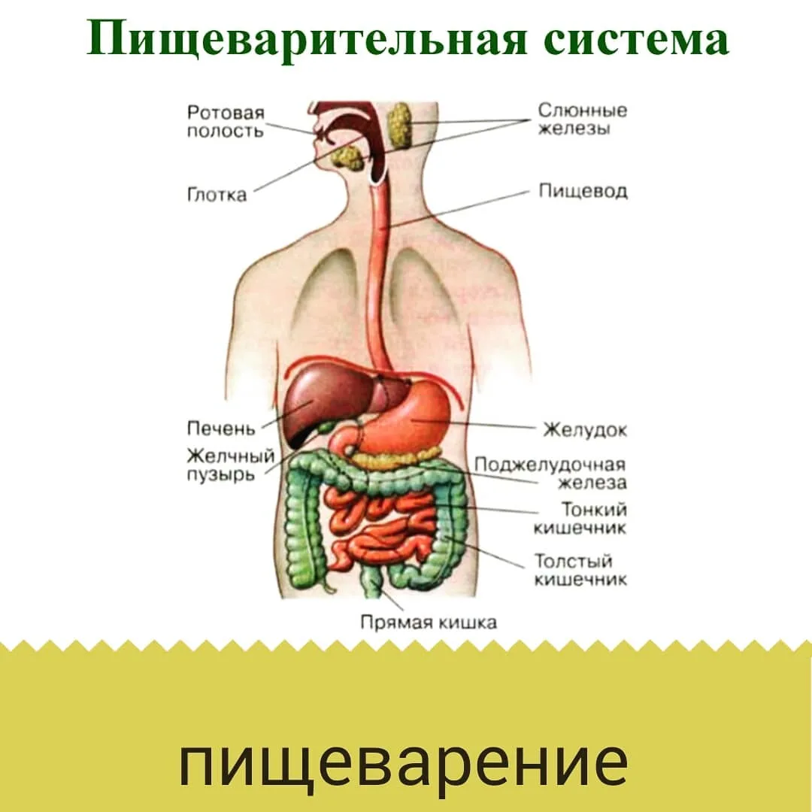
Пищеварительная система
Огромная роль в процессе жизнедеятельности отводится желудочно-кишечному тракту (ЖКТ)
Пища обеспечивает организм энергией, доставляет белки, углеводы, жиры, необходимые витамины и микроэлементы,
Пища проходит все отделы пищеварительного тракта
за 48 – 72 часа:
Ротовая полость - 15-20 секунд
Желудок – 1-10 часов
Тонкий кишечник – 2- 6 часов
Толстая кишка – 24 - 72 часа
Начинается с переваривания пищи в ЖКТ
Продолжается при всасывании в кровь и лимфу
Заканчивается усвоением пищевых веществ клетками и тканями организма
Под воздействием неблагоприятных факторов возникают сбои в работе желудочно-кишечного тракта, приводящие к различным заболеваниям

Slide 4
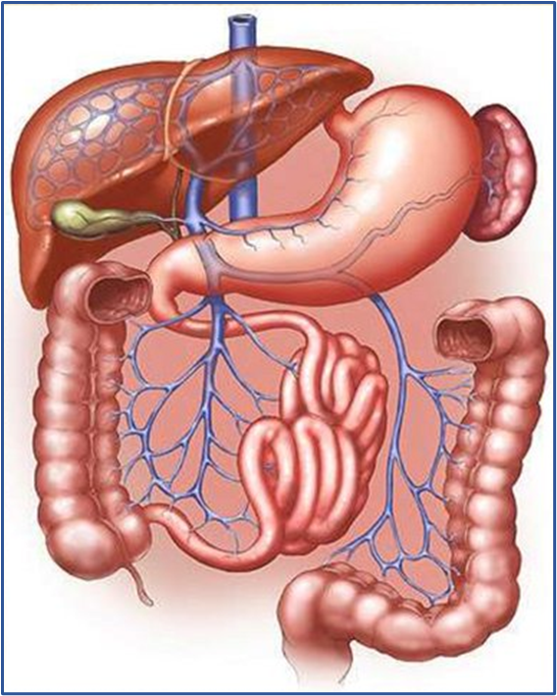
Причины заболевания желудочно-кишечного тракта:
Вредные пристрастия – курение, алкоголизм
Несоблюдение личной гигиены
Бесконтрольный прием лекарств
Проживание в экологически неблагоприятных условиях
Генетическая предрасположенность
Инфекционные заболевания
Стрессовые ситуации
Нарушение режима питания
Дисбаланс по углеводному,
белковому и жировому составу
Недостаточное потребление клетчатки
Употребление в пищу некачественных продуктов питания
Употребление очень горячих и острых блюд
Еда всухомятку, торопливость и «еда на ходу»
Проблема с жевательным аппаратом

Slide 5
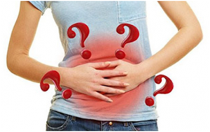
Симптомы, свидетельствующие о расстройствах пищеварительной системы
Нарушение аппетита
Тошнота и рвота
Изжога
Тяжесть в верхней части живота
Вздутие живота и усиленная отрыжка
Метеоризм и боли в животе
Нарушения стула - диарея или запор
Ощущения переполненности желудка
Кожные высыпания

Slide 6
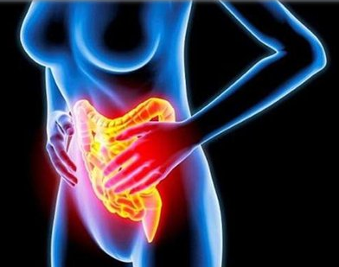
Заболевания пищеварительной системы
Наиболее распространённые
нарушения и заболевания пищеварительной системы
Запор
Гастроэзофагеальная рефлюксная болезнь
Гастрит, колит
Язвенная болезнь желудка и двенадцатиперстной кишки
Холецистит и желчнокаменная болезнь
Панкреатит

Slide 7

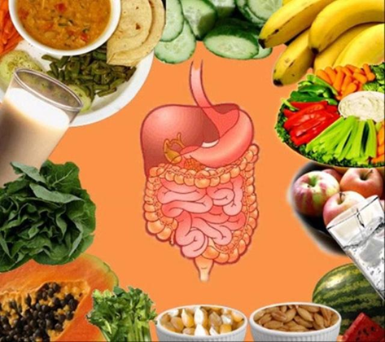
Запор
- самое распространенное нарушение функции кишечника, от которого в России страдает около 70% людей старшего возраста, а до 30% детей нуждаются в лечении
Причины запоров
Способы решения проблемы:
Дефицит клетчатки в диете
Недостаточное количество жидкости
Стресс
Лекарственные препараты
Недостаток физических упражнений
Ежедневная норма клетчатки - цельные зерна, фрукты, овощи – 20 - 35 г
В рационе человека должно быть достаточно жидкости. Около 40% ее человек получает с едой
Хороший душевный смех, хохот предупредит развитие запора. Два в одном: он помогает справиться со стрессом и массирует кишечник
Приём лекарственных препаратов только с учетом осложнений и строго по назначению врача
Регулярные физические упражнения улучшают перистальтику кишечника и заставляют пищу быстрее двигаться по кишечнику
Запор может стать и причиной и следствием многих заболеваний. Не стоит самому себе назначать слабительные, увлекаться клизмами и «тянуть» с визитом к гастроэнтерологу. Можно упустить что-то важное и потерять драгоценное время. Не рискуйте — обратитесь к специалисту

Slide 8
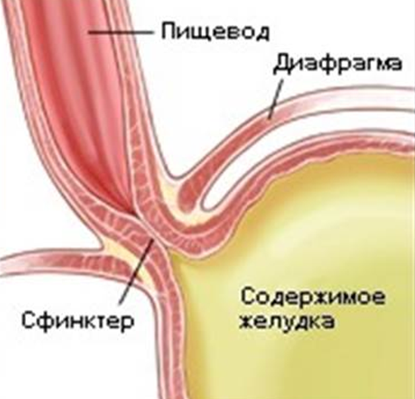
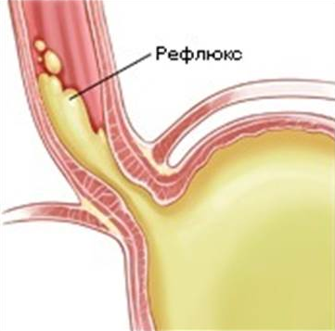
Гастроэзофагеальная рефлюксная болезнь (ГЭРБ)
— это регулярный заброс желудочного сока в пищевод, обусловленный нарушением моторно-эвакуаторной функции и вызывающий воспаление стенок пищевода
Факторы, предрасполагающие к развитию ГЭРБ
Первичная профилактика ГЭРБ
Частое употребление вредных продуктов
Ожирение
Повторяющиеся запоры
Систематические стрессы
Длительная работа в наклон
Курение и злоупотребление алкоголем
Беременность
Грыжа пищеводного отверстия диафрагмы
Прием препаратов антагонистов кальция, антихолинергических, снотворных, НПВП средств
Исключить переедание, «перекусывание» в ночное время, продукты и напитки, способствующие газообразованию,
Придерживаться дробного питания - приемы пищи чаще, но меньше по объему
Контролировать массу тела
Принимать лекарства, вызывающие рефлюкс, по строгим показаниям
Носить свободную одежду
Ограничить нагрузки на пресс и любые нагрузки после еды
Исключить алкоголь и курение

Slide 9
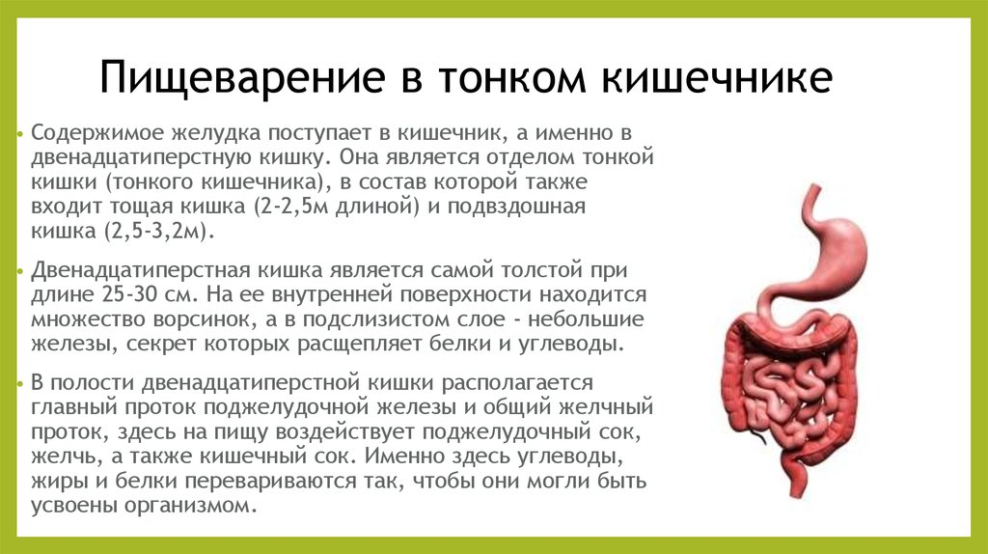
Гастрит
- самое распространённое желудочно-кишечное заболевание, в результате которого могут возникать нарушения секреции, моторной функции
Причины возникновения гастрита
Профилактика гастрита
Личная гигиена
Соблюдение режима дня
Физическая активность
Отказ от вредных привычек
Рациональное питание
Умение справляться со стрессами
Приём лекарственных препаратов строго по показаниям
Раннее выявление хеликобактериоза и эрадикация Н.pylori
Экзогенные:
Инфицирование H. Pylori
Нарушение режима питания, раздражающая пища
Вредные пристрастия
Длительный приём глюкокортикоидов, НПВП
Профвредность - пыль, пары раздражающих веществ
Эндогенные:
Длительное нервное напряжение
Эндокринные заболевания
Хронический дефицит витамина В 12, железа.
Дуоденогастральные рефлюксы
Аутоиммунные механизмы

Slide 10
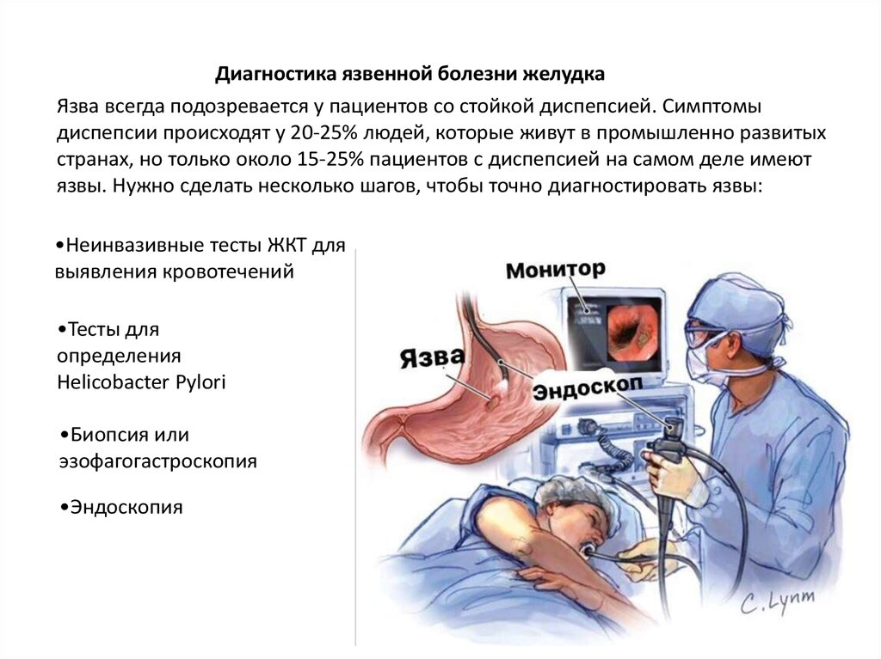
Язвенная болезнь желудка и двенадцатиперстной кишки
– хроническое рецидивирующее заболевание, связанное с образованием дефекта (язвы) в стенке желудка или двенадцатиперстной кишки и проникающего в подслизистый слой
Причины заболевания
Приоритетные направления первичной профилактики
Важную роль в развитии заболевания играют генетические факторы: у близких родственников язвенная болезнь встречается в 3 раза чаще, чем среди населения в целом. Основные причины развития язвенной болезни те же, что и при гастрите
Навыки элементарных правил личной гигиены с младенческого возраста: мытье рук, употребление чистой воды, использование индивидуальной посуды
Соблюдение гигиены ротовой полости, своевременное лечение зубов и десен
Борьба с вредными привычками (курением и злоупотреблением алкоголем)
Нормализация режима труда и отдыха
Оптимальная физическая нагрузка
Рациональное питание
Снижение влияния стрессовых факторов
Контроль приёма медикаментов
Раннее выявление хеликобактериоза путем определения НР среди членов семьи пациента с язвенной болезнью

Slide 11
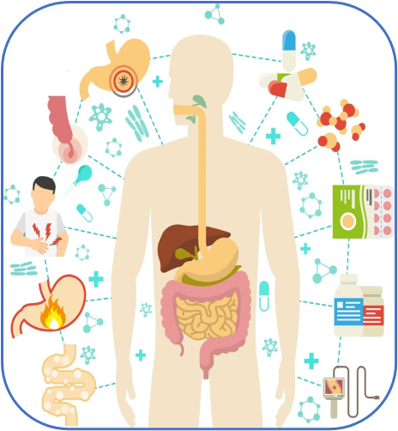
Общие профилактические меры
Нормализация веса. Избыточный вес снижает моторику кишечника
Повышение физической активности. Систематические физические нагрузки активизируют перистальтику кишечника, повышают эффективность процессов пищеварения
Отказ от потребления табака. Негативное воздействие на органы ЖКТ обусловлено механическим, термическим и химическим влиянием дыма
Отказ от алкоголя. Этанол и продукты распада вызывают развитие язвенных дефектов
Умение справляться со стрессом. При длительном стрессе активность тучных клеток приводит к повреждению слизистых оболочек и становится причиной язвы, гастрита и дисфункции ЖКТ
6. Соблюдение правил гигиены:
частое мытьё рук
гигиена полости рта
Для поддержания иммунной системы необходим баланс микроорганизмов в кишечнике

Slide 12

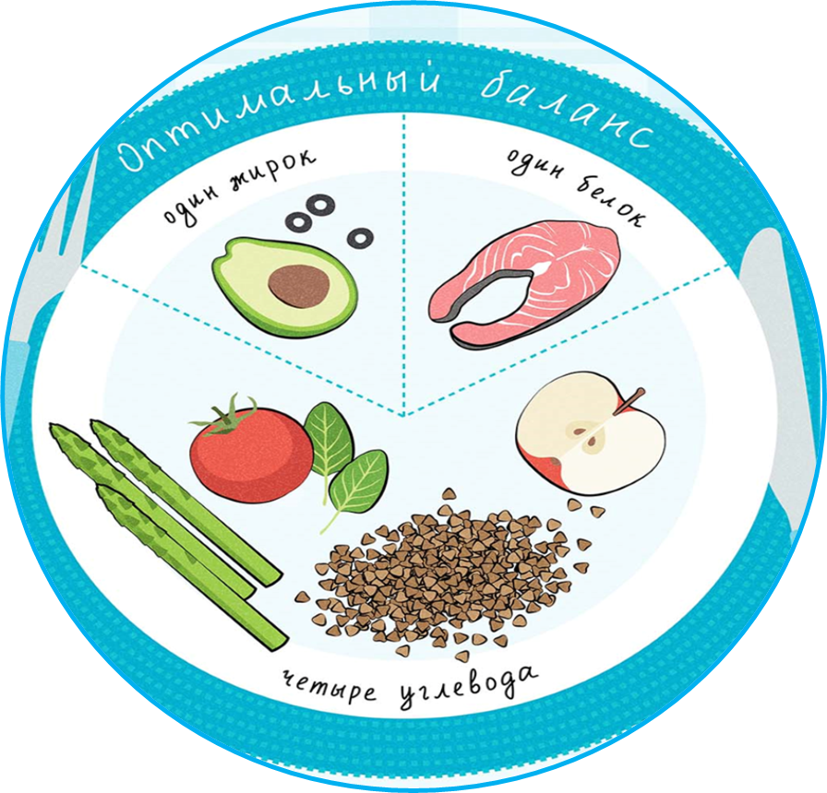
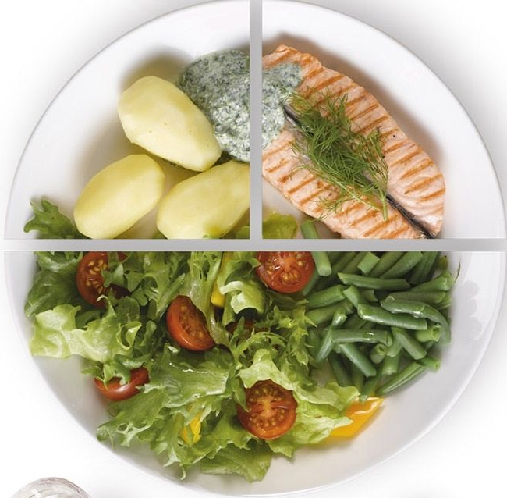
Профилактические меры по питанию для здорового ЖКТ
Не переедать! Есть понемногу и часто (от 4 до 6 раз в день), тщательно пережевывая пищу. Разовый объем пищи должен быть 300–500 мл
Пища не должна быть чересчур горячей или холодной, еда и напитки полезны в теплом виде
Следует ограничить употребление острой, соленой, консервированной, копченой, маринованной пищи. Эти продукты активизируют выработку желудочного сока, что ведет к раздражению и поражению слизистых оболочек
Пищевые волокна должны присутствовать в меню на постоянной основе. Употребление 400 - 500 грамм овощей и фруктов обеспечит норму
Ограничение употребления газированных напитков
Соблюдение питьевого режима. Человек должен употреблять не менее 1,5-2 л жидкости в сутки
Откажитесь от еды всухомятку и фастфудов. Они ухудшают состояние желудка и уничтожают благоприятную микрофлору кишечника
Не стоит есть на ночь. Вечерний прием пищи рекомендован за 2-3 часа до сна
Полезна щадящая кулинарная обработка – отваривание, приготовление на пару, тушение, запекание. Не рекомендуется жареная пища

Slide 13
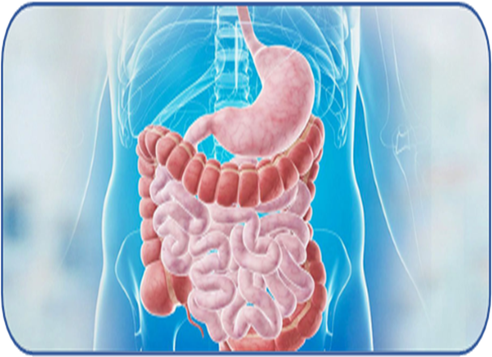
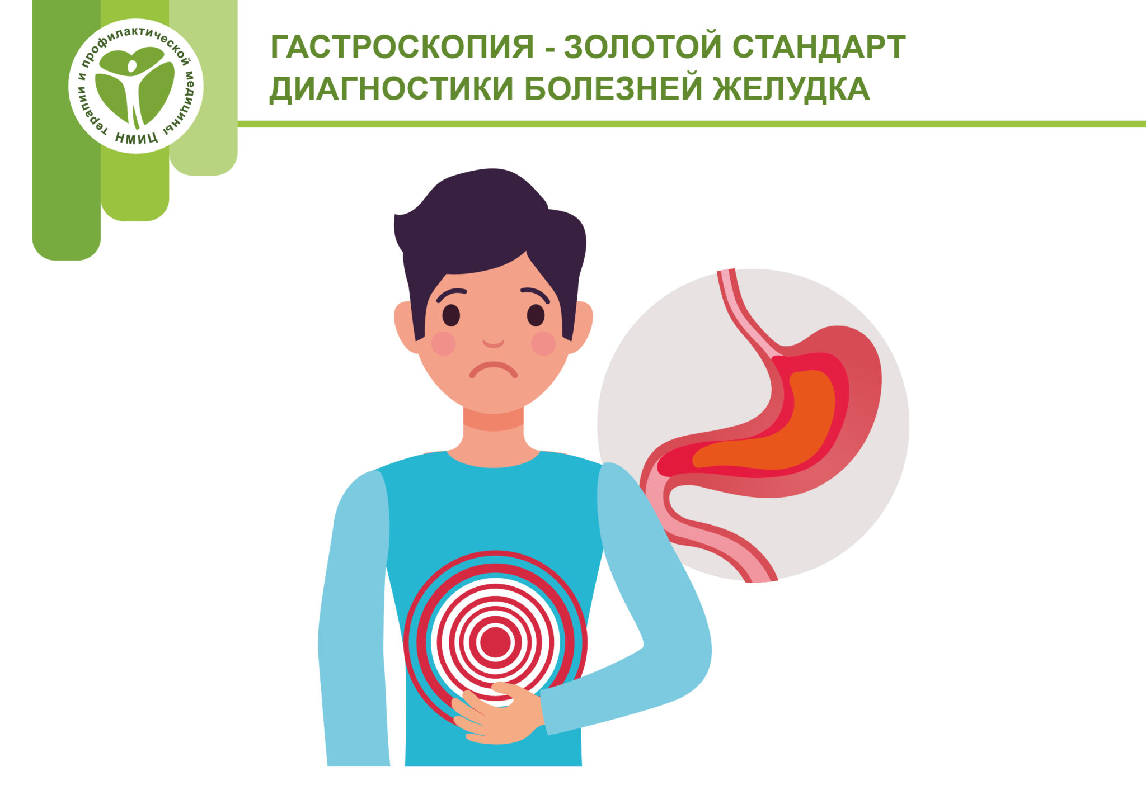
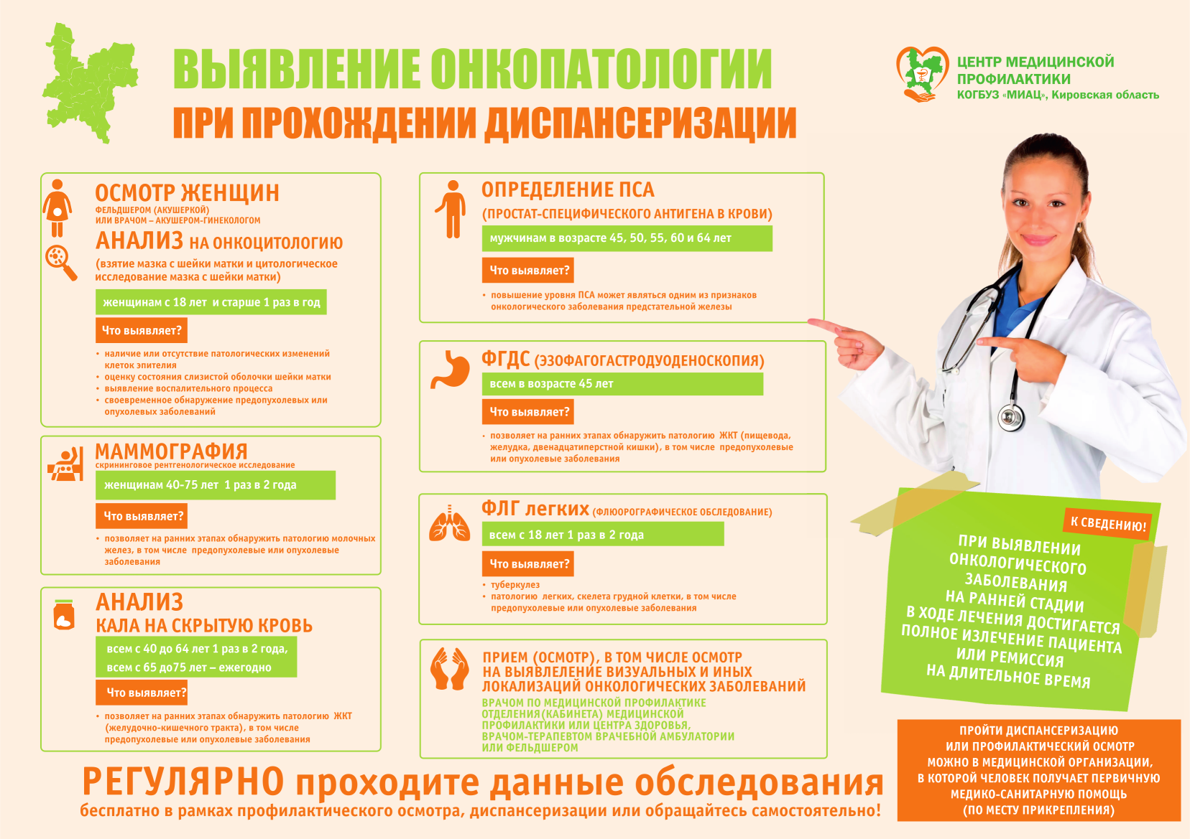
Важно!
Для того, чтобы выявить заболевания желудочно-кишечного тракта на ранней стадии или убедиться в отсутствии злокачественных новообразований желудка и толстой кишки, своевременно проходите диспансеризацию и профилактические осмотры.
По результатам осмотра вы получите информацию о факторах риска заболеваний. Вам расскажут, как снизить их влияние на организм
Повреждение эпителия пищевода и кишечника может привести к развитию язвенной болезни и даже рака

Slide 14



Зарегистрируйтесь на сайте TAKZDOROVO.RU
и получите доступ ко всем сервисам сайта

